Slide 1
三、水的奇妙現象
複習篇
明郁老師製作

Slide 2
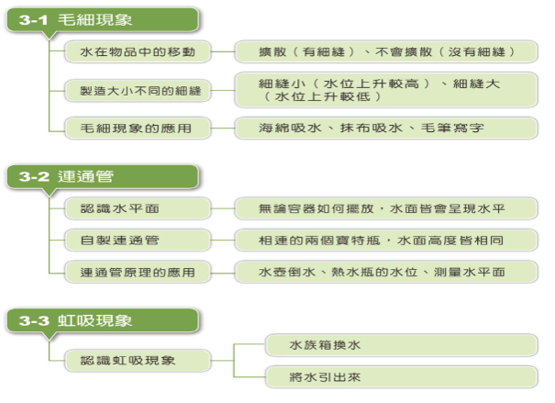

Slide 3
注意

Slide 4
注意

Slide 5
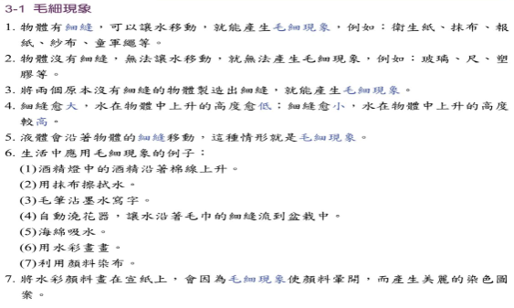
重點歸納

Slide 6
注意

Slide 7
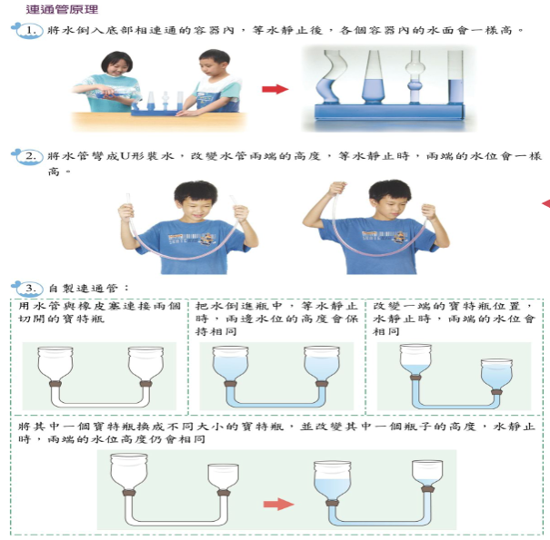
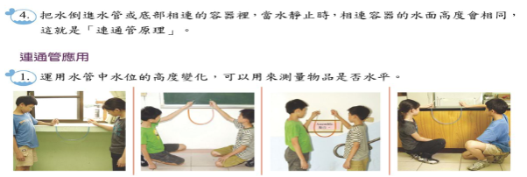

Slide 8
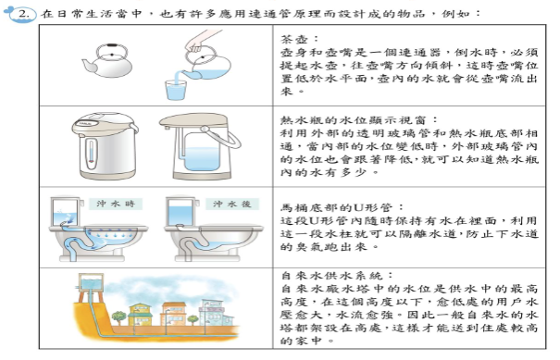
注意！

Slide 9
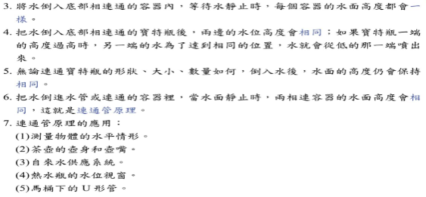
重點歸納

Slide 10
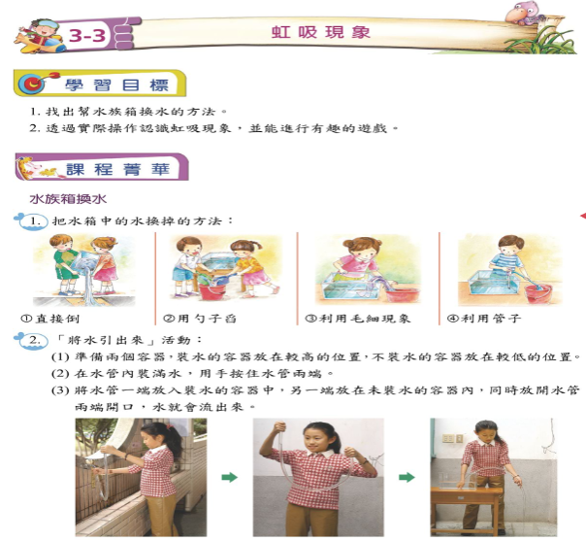
注意

Slide 11
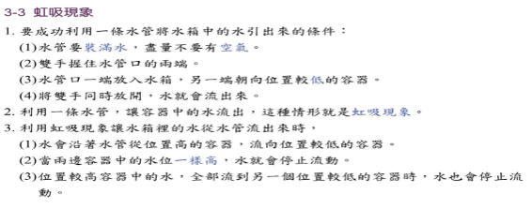
重點歸納

Slide 12
重點歸納
①
②
①
②

Slide 13
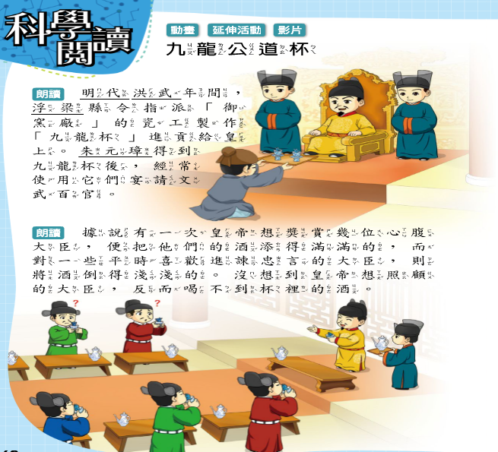

Slide 14
重點歸納

